Slide 1
财务报销制度介绍
财务处

Slide 2
财务培训材料
一.常用文件
二.预算管理
三.财务报销
四.财务服务
五.政府采购

Slide 3
学校对货币资金支付按照“依据预算、分级授权、责任明确、过程监管”的原则实行申报和支付逐级授权审批制度。
报销审批
财务报销审签——申报审批环节·常规事项审批
金额标准 | 审批人
0起点 | 单位财务负责人

Slide 4
报销审批
财务报销审签—申报审批环节·特殊事项审批
序号 | 审批事项 | 审批事项分类 | 审批人 |  |  |  |  | 备注
1 | 公务接待费报销 | 公务接待费 | 单位财务负责人 |  |  |  |  | 公务接待审批表已执行事前审批手续
2 | 学校举办的会议费报销 | 学校举办的会议费 | 单位财务负责人 |  |  |  |  | 会议审批表已执行事前审批手续
3 | 因公临时出国（境）费报销 | 因公临时出国（境）费 | 单位财务负责人 |  |  |  |  | 出国批件及请假审批表已执行事前审批手续
4 | 劳务费报销 | 学生及校外人员劳务费 | 单位财务负责人
 |  | 校内在职人员劳务费 | 单位财务负责人 |  | 分管校领导
5 | 学校举办的培训费报销 | 培训费综合定额内的支出或其他相关支出 | 单位财务负责人
 |  | 培训资金用于发放校内人员劳务费 | 单位财务负责人 |  | 分管校领导
6 | 科研项目的资金支付 | 常规事项:依据项目经费预算 | 项目负责人签字 |  |  |  |  | 科研预算已前置
 |  | 特殊事项：退款或协作费转出 | 项目负责人 |  |  |  | 科学研究院
7 | 通过“云采购平台”购买低值易耗品 |  | 电子审批流程 |  |  |  |  | 无需纸质审签
8 | 单次报销金额3000元以上的办公用品、电脑耗材、图书资料、印刷制作、公务用车等日常公用经费的资金支付 | “云采购平台”线下合规采购 | 单位财务负责人 | 分管校领导
9 | 维修改造工程（审计定案金额超过合同价10%的预算额度内资金支付） |  | 单位财务负责人审核后，报校长办公会或党委常委会研究决定。
10 | 党费资金支付（下拨党费） | 常规：日常运行使用 | 单位财务负责人 |  |  | 基层党委负责人 |  | 依据学校组织部下拨党费管理使用规定执行

Slide 5
报销审批
财务报销审签——支付审批环节
对于预算已安排、申报审批手续齐全、原始凭证完整的报账凭证，由财务人员接单后负责按以下权限逐级办理
序号 | 审批人 | 0-2 | 2-5 | 5-20 | 20-50 | 50-100 | 100-300 | ≧300
1 | 会计审核人员 | √
2 | 科 长 |  | √
3 | 财务分管副处长 |  |  | √ | √
4 | 财务处长 |  |  |  | √ | √
5 | 分管财务副校长 |  |  |  |  | √

Slide 6
会议费是指会议期间发生的各项费用，包括住宿费、伙食费、会议室租金、会议器材设备租赁费、交通费、资料印刷费、医药费等。
一、政策依据：
1.《中央和国家机关会议费管理办法》（财行〔2016〕214号）
2.《甘肃省省级党政机关会议费管理办法》（甘办发〔2014〕57号）
3. 《关于完善省级财政科研项目资金管理政策的实施意见(试行)》（甘办发〔2017〕5号）
4. 《西北师范大学会议管理规定》 （西师党发〔 2017〕29号）
5.《西北师范大学会议费管理办法（试行）》（西师发〔 2018〕11号）
会议费报销指南

Slide 7
会议费报销指南
二、会议分类
依据《西北师范大学会议费管理办法》，会议实行分类管理，根据会议内容和性质分为：业务类会议和管理类会议。
会议类型 | 内容 | 备注
业务类会议 | 因教学、科研业务需要举办的业务性会议，包括学术论坛、研讨会、咨询会、论证会、结题与验收会、评审会、答辩会等。
管理类会议 | 除业务类会议之外的其他会议，包括学校和各单位召开的工作研讨会、工作布置会议、传达类会议、总结表彰会、座谈会等。 | 会期原则不得超过2天，其中传达、布置类会议会期不得超过1天
注：会议报到和离开时间合计不得超过1天。会议工作人员控制在会议代表人数的10%以内

Slide 8
会议费报销指南
三、审批要求 学校会议实行会议审批制度，各类会议审批程序如下：
会议类型 |  | 会议预算
 |  | 2万元（含）以内 | 2万元-5万元（含） | 5万元以上
业务类 | 非科研项目 | 所在单位负责人审批 | 所在单位负责人审核后，报分管校领导审批 | 所在单位负责人、业务分管校领导审核后，报学校主要领导审批。
 | 科研项目 | 科研项目负责人审批 | 科研管理部门审批 | 科研管理部门审核后，报分管校领导审批。
 | 参会人员中包含外籍人士及港澳台人员（非我校聘用人员），应报学校国际合作交流处按相关程序备案
管理类 | 按照《西北师范大学会议管理规定》（西师党发〔 2017〕29号）办理审批手续
未经批准召开的会议，财务部门不报销会议费用。
会议支出超过审批表预算数的会议，需要重新办理审批手续

Slide 9
四、报销附件
1. “西北师范大学会议审批表”（财务处网页自行下载）
2. “西北师范大学会议费支出决算表”（财务处网页自行下载）
3. 会议通知及日程安排（加盖举办单位公章）
4. 实际参会人员签到表（原件）
5. 会议相关费用原始发票、会议合同或协议
6. 会议服务单位提供的费用原始明细单据（需票据开具单位盖章）、电子结算单（支付凭条）等凭证
7. 会议截图（须有图片与文字说明）
8. 受托承办会议的，还应提供委托单位相关文件
会议费报销指南

Slide 10
五、会议费开支范围：
住宿费：参会代表住宿费用，会议所在地的代表及工作人员原则上一般不安排住宿。
伙食费：会议期间用餐费用，多地就餐或与会议议程中就餐地点不符票据不予报销。
会议室租金和会议器材设备租赁费：会议场地及器材音响设备等租赁费用，本单位会议室、接待中心等，优先作为会议场所。
交通费：会议代表接送站、往返驻地与会场的用车费用、会议统一组织的代表考察、调研发生的交通支出。
资料印刷：会议相关文件及资料的印刷制作费用。
其他：医药费等
会议费报销指南
举办单位不得对会议代表和工作人员发放任何会议补助

Slide 11
六、综合定额标准
综合定额的标准是会议费开支的上限，各单位应在标准以内据实结算，超支部分不予报销。
单位：元
会议费报销指南
会议类别 |  | 住宿费 | 伙食费 | 其他费用 | 合计
业务类 | 科研 | 400 | 150 | 100 | 650
 | 非科研 | 340 | 130 | 80 | 550
管理类 |  | 210 | 110 | 60 | 380
1.会议费开支实行综合定额控制，住宿费、伙食费、其他费用之间可以调剂使用，但
不安排住宿的会议，综合定额按照扣除住宿费后的定额标准执行，住宿费不能调剂使用；
不安排就餐的会议，综合定额按照扣除伙食费后的定额标准执行，伙食费不能调剂使用。
2.其他费用:包括会议室租金、会议器材设备租赁费、交通费、资料印刷费、医药费等。

Slide 12
七、综合定额外开支事项
下列费用纳入会议预决算，但不计入会议费综合控制定额，从相应支出科目中据实列支。
1.专家报告费
会议费报销指南
序号 | 类别 | 报告费上限标准（税后） | 备注
1 | 院士、全国知名专家 | 1500 元/学时 | 每半天不得超过4个学时
2 | 正高级技术职称专业人员 | 1000元 /学时
3 | 副高级技术职称专业人员 | 500元/学时
专家报告费发放时通过收入申报系统转账发放，依法纳税，不得发放现金。
2.会议代表旅费
会议代表参会发生的城市间交通费，原则上回原单位报销。确因工作需要，邀请专家、学者和有关人员参加会议所发生的城市间交通费，可以作为国内外专家学术交流来访费用按照学校相应标准在差旅费中报销。

Slide 13
八、注意事项
1.会议举办者是会议费使用的直接负责人，对会议经费收支的真实性、合规性、合理性、相关性承担直接责任。
2.遵循“一事一报”原则，会议举办单位应在会议结束后一个月内办结报销手续。与会议相关的会议费支出应一次性集中报销，不得分次拆零报销。
3.严格控制到外埠举办各类会议。与外埠学校、单位联合举办会议的，需提供项目任务书或预算书等相关资料，科研项目的业务类会议，确需在外埠举办的，由科研管理部门审核后，报分管校领导审批。其他业务类和管理类会议，确需在外埠举办的，由所在单位负责人、业务分管校领导审核后，报学校主要领导审批。
4.会议取得的各项收入，不得坐收坐支。应使用学校财务票据，纳入学校财务统一管理和核算，对于收取会议费或获得专项资助的会议，应优先使用收取的会议费或专项资助经费。
会议费报销指南

Slide 14
八、注意事项
5.确因需要通过专业会务公司或其他单位代办会议的，需在会议预决算中明确提出，费用控制在定额标准以内。会议费的使用应遵守学校采购管理或合同管理的相关规定和要求。
6.因联办或协办会议并承担部分会议费的，应签订合同（协议），在合同（协议）中列明会议名称、会议内容、会议议程、参会人数、会议地点、分摊会议费用的理由和比例依据等。会议费综合定额标准按分摊比例或事项确定。
7.会议举办者在会议开始前可根据实际需要办理部分借款预付手续，借款时应提供会议审批表、借款单。会议结束后，会议经费如有结余，应及时交回学校。
8.会议费支付，严格按照国库集中支付制度和公务卡管理制度的有关规定执行，以银行转账或公务卡方式结算，禁止以现金方式支付。
会议费报销指南

Slide 15
落实中央八项规定精神政策-会议费
1.严禁各单位借会议名义组织会餐或安排宴请
2.严禁套取会议费设立“小金库”
3.严禁在会议费中列支公务接待费
4.严格执行会议用房标准，不得安排高档套房
5.严禁提供高档菜肴，原则上安排自助餐，不上烟酒
6.严禁组织高消费娱乐、健身活动
7.严禁以任何名义发放纪念品
8.不摆花草，不制作背景板，不提供水果，不得使用会议费购置电脑、复印机、打印机、传真机等固定资产以及开支与本次会议无关的其他费用。
9.不得到风景名胜区召开会议
10.不得组织会议代表旅游和与会议无关的参观
11.不得配发洗漱用品

Slide 16
一、政策依据：
1.《甘肃省省级党政机关差旅费管理办法》（甘办发〔2014〕57号）
2.《甘肃省财政厅关于印发<甘肃省省级党政机关差旅费管理办法有关问题解答>的通知》（甘财行〔2014〕187号）
3.《甘肃省财政厅关于调整省级党政机关差旅住宿费标准等有关问题的通知》（甘财行〔2015〕147号）
4.《关于高等学校在开展招生宣传和开拓毕业生就业市场等因公外出活动中进一步严格落实中央八项规定精神的若干规定》甘教党〔2016〕115号）
5.《西北师范大学贯彻落实中央八项规定实施细则的实施办法》的通知（西师党发〔2018〕16号）
6.《西北师范大学国内公务差旅费管理办法》（西师发〔2018〕76号）
7.《西北师范大学科研项目经费管理办法》（西师发[2018] 92号）
国内差旅费报销指南

Slide 17
差旅费是指工作人员因公临时到学校常驻地以外地区出差所发生的城市间交通费、住宿费、伙食补助费、市内交通费和其他与差旅直接相关的费用。
因公出差包括：教学活动、开会、培训、调研、采集数据样本、实习、学术交流、社会服务、科学研究、文化活动、教学科研管理、社会实践、考试评卷、临时性扶贫、其他差旅等。
二、报销附件：
1. 西北师范大学教职工出差（请假）审批表
2. 会议通知、培训通知、邀请函、调研日志或情况说明
3. 机票、车票、船票及住宿费、培训费、会务费发票等
4. 刷卡交易凭据、网银支付交易账单或网页截图
5. 野外调研需提供详细调研日志及图片
国内差旅费报销指南

Slide 18
国内差旅费报销指南
三、审批要求
出差人员依据《西北师范大学教职工考勤管理办法》《西北师范大学干部请假管理办法》《西北师范大学贯彻落实中央八项规定实施细则的实施办法》办理请假审批手续。报销时须提供《西北师范大学教职工出差（请假）审批表》。
西北师范大学教职工出差（请假）审批流程表
序号 | 人员类别 | 审批人
 |  | 各单位主要负责人 | 分管校领导 | 校长 | 校党委书记
1 | 学校副职领导 |  |  | ※ | ※
2 | 机关部门主要负责人 |  | ※ | ※ | ※
3 | 各学院（各单位）党委书记 |  | ※ |  | ※
4 | 各学院（各单位）院长、行政主要负责人 |  | ※ | ※
5 | 其他中层干部 | ※ | ※
6 | 教职工、科级及科级以下干部 | ※
备注 | 各单位党政主要负责人出差请假1天以内，由分管校领导审批。

Slide 19
西北师范大学教职工出差（请假）审批表填写说明：
序号 | 要素 | 要点
1 | 时间 | ♦实际出行时间需与审批时间一致。 ♦科研出差涉及野外科研的，请将野外科研的时间单独填写。
2 | 地点 | ♦须列明出差目的地；城市间交通如需中转的，须注明中转地。
3 | 出差事由及行程 | ♦会议培训：注明具体会议或培训名称。 ♦自定行程：注明每天的具体地点及工作内容。 （如调研内容较多，可单做附件）

Slide 20
国内差旅费报销指南
四.城市间交通费报销规定与要求
1.超标处理
出差人员应当按照规定标准乘坐交通工具并凭票报销，超支部分个人自理。
2.行程连贯
往返城市间交通费票据行程须连贯，如行程不连贯的，出差人员提供书面说明或有效证明材料，经单位（项目）负责人签字审批，予以报销。
3.辅助费用
乘坐飞机的民航发展基金、燃油附加费、往返机场的专线客车费用、机场快轨费用及交通工具订票费可凭据报销。每人次可以购买交通意外保险一份。
4.票据丢失
提供订单记录及情况说明，经单位负责人审批后方可报销。无法提供订单记录的：单程交通票据丢失，出差人员提供书面说明，单位财务负责人签字认可，经财务部门负责人签字审批后报销；双程交通票据均丢失，不再受理。

Slide 21
交通工具标准：
国内差旅费报销指南
序号 | 对应人员 | 火车（含高铁、动车、全列软席列车） | 轮船（不包括旅游船） | 飞 机 | 其他交通工具（不包括出租小汽车）
1 | 省级及相当职务人员 | 火车软席（软座、软卧），高铁/动车商务座，全列软席列车一等软座 | 一等舱 | 头等舱 | 凭据报销
2 | 厅局级干部及正高级职称人员 | 火车软席（软座、软卧），高铁/动车一等座，全列软席列车一等软座 | 二等舱 | 经济舱 | 凭据报销
3 | 其他人员 | 火车硬席（硬座、硬卧），高铁/动车二等座、全列软席列车二等 | 三等舱 | 经济舱 (需审批) | 凭据报销
乘坐飞机应从严控制，出差路途较远或任务紧急的情况下经单位主要负责人批准后方可乘坐。

Slide 22
五.住宿费报销规定与要求
1.超标处理
住宿费在标准限额内凭票据实报销，超支自理。
2.内容完整
住宿费发票应注明天数、人数、单价等基本信息，以便判断住宿费是否符合标准。如因宾馆客观条件限制无法填写的，出差人员应实事求是在发票票面予以注明并签字确认。
3.额度调剂
同一行程、不同城市间的住宿费标准额度不能调剂使用。
4. 票据丢失
提供书面情况说明及原住宿酒店出具的发票复印件（须加盖发票专用章）方可报销。
国内差旅费报销指南

Slide 23
五.住宿费报销规定与要求
5.不能取得住宿费发票的，按以下情况处理：
①对方单位提供住宿的，凭接待单位提供的书面签章有效证明，据实报销城市间交通费，按规定标准发放伙食补助费和市内交通费。
②开展野外考察、调研、实习实践、测试监测等工作，住在帐篷、农户、学生宿舍和教室等不收取住宿费或不能取得住宿费发票的，由出差人员提供住宿情况说明及相关凭据（接待人出具的证明、收条、身份证复印件等），经单位领导审批后据实报销城市间交通费，按规定标准发放伙食补助费和市内交通费。
③出差人员如住在家中或亲朋家中，须提交书面情况说明，经单位领导审批后据实报销城市间交通费，按规定标准发放伙食补助费和市内交通费。
国内差旅费报销指南

Slide 24
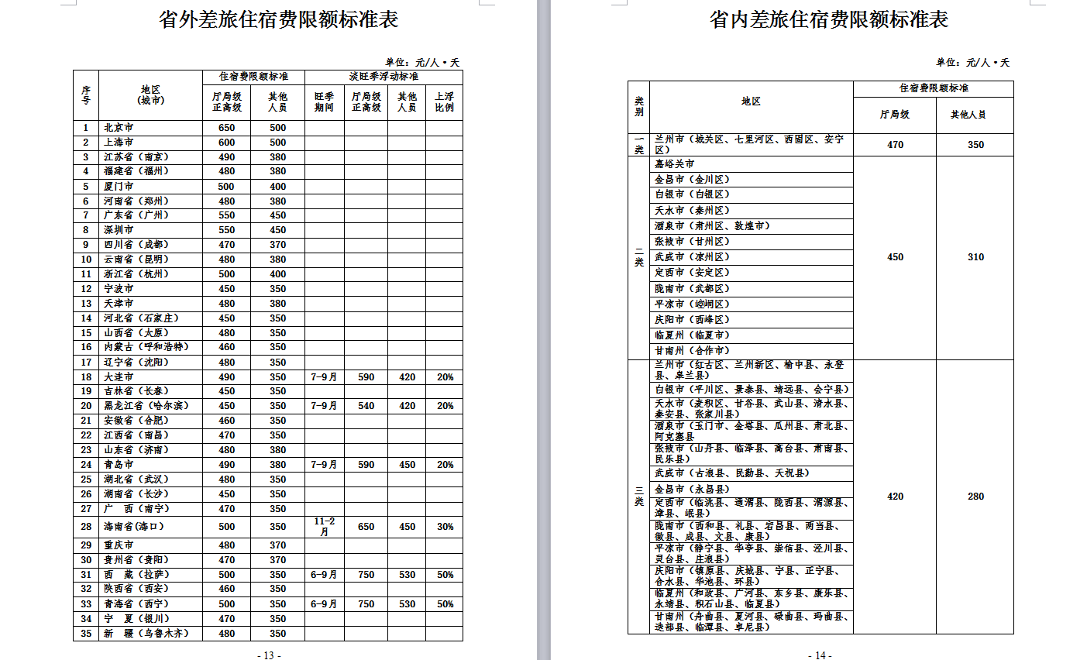

Slide 25
六.差旅补助发放规定
1.补助标准
按出差自然（日历）天数，实行定额补助包干发放。
伙食补助费发放标准120元/人·天（西藏、青海、新疆），100元/人·天（除西藏、青海、新疆以外的省、市、自治区、直辖市等）
市内交通补助费发放标准80元/人·天（甘肃省外），40元/人.天（甘肃省内）
2.补助发放
参加会议和培训，举办方承担食宿等费用的，只发放在途期间的差旅补助。
举办方不承担伙食费用的，凭有效证明（通知内容包含：食宿统一安排，费用自理），按照出差自然天数发放定额包干伙食补助。
国内差旅费报销指南

Slide 26
国内差旅费报销指南
七、学生差旅费报销标准
1.代表学校外出参赛、参展
乘坐交通工具等级、住宿费上限标准、伙食补助费、市内交通费按校内其他人员标准执行。
2.学生出差（参会、培训）
乘火车硬坐、轮船最低舱位、公共汽车等交通工具，伙食补助费、市内交通费按照定额标准的二分之一实行包干。（举办单位承担食宿及市内交通费用的，不再发放定额补助）
3.实习、支教、实践活动
乘火车硬坐、轮船最低舱位、公共汽车等交通工具，实习、支教、实践活动期间无伙食补助费和市内交通费。
报销时附学生开展相关活动的情况说明，内容包括时间、地点、事项、参与学生名单等，由各单位负责人在说明上审核签字。

Slide 27
国内差旅费报销指南
八、校外人员来校交流或赴外地调研报销标准
1.邀请来校参加会议的
按差旅费标准报销受邀人员城市间交通费，按会议费综合定额标准报销住宿费、伙食费及其他费用。
2.邀请来校交流指导的
按差旅费标准报销受邀人员城市间交通费、住宿费，不发放伙食补助费和市内交通费。
3.邀请赴外地参加调研的
可视情况，按差旅费标准报销受邀人员城市间交通费、住宿费，发放伙食补助费和市内交通费。
报销时附受邀人员来校的情况说明，内容包括时间、地点、事由等，由各单位负责人在说明上审核签字，

Slide 28
国内差旅费报销指南
九、野外科研
远离城镇的高海拔地区、沙漠、戈壁、草原、森林及偏远地区
*进行科研考察或调研, 无法取得住宿费发票的，据实报销城市间交通费。
*住宿费、伙食补助和市内交通费合并为野外考察补助费，实行总额包干制，按野外考察实际自然天数计算，野外考察补助费上限标准为30天（含）以内的天数400元/人•天，30天以上的天数200元/人•天；执行标准由项目负责人根据经费预算及考察情况在标准内确定。
*外出考察或调研所发生的费用票据之间，在时间、地点、规模等要素上应能够相互印证，相互支撑，报销时凡不能相互印证的，不能按野外考察标准执行。（报销时需提供详细调研日志及调研图片）

Slide 29
国内差旅费报销指南
十、报销管理
1.因公外出属于自定行程的
须在请假审批表出差事由栏注明每天的具体行程。未经审批的行程，所发生的相关费用一律不予报销。
2.差旅中涉及退休人员、临聘人员、学生和校外人员的
报销差旅费用时须提供《西北师范大学出差（请假）审批表》或相关说明，公务差旅由各单位主要负责人审批；科研差旅由项目负责人审批。
3.学校统一安排的挂职、扶贫、借调等到其他地方长期工作的
经批准报销的往返工作地的差旅费用，按差旅费标准执行。对方单位未提供住宿的，住宿费凭租房合同和租房发票在学校规定的标准内据实报销。

Slide 30
国内差旅费报销指南
十、报销管理
4.出差当天返回的
城市间交通费凭据报销，伙食补助费、市内交通费按出差目的地标准报销。
5.出差借款
原则上不予借款，住宿费、机票费、会议培训费等应按规定用公务卡结算。野外科考、学生实习等无法使用公务卡结算的出差事项，可根据出差地点、人数、天数等因素合理预计借款。
6.报销要求
出差结束后应及时办理报销手续，所有票据需按出差任务集中一次报销，不得零星或分次报销。

Slide 31
落实中央八项规定精神政策-差旅费
1.严格控制出差人数和天数；
2.严格差旅费预算管理，控制差旅费支出规模；
3.严禁无明确公务目的一般性学习交流、考察调研、重复性考察等差旅活动；
4.严禁异地部门间无实质内容的学习交流和考察调研；
5.严禁在风景名胜区开展与外出任务无关的活动；
6.严禁以任何名义和方式变相旅游；
7.不得借出差之机，绕道或中途滞留旅游；
8.不得无故随意改变行程，不得安排与公务活动无关的其他活动；
9.不得增加与公务活动无关的人员或变相“搭车”；
10.不得向接待单位提出正常业务活动以外的要求，不得在出差期间安排或接受违反规定用公款支付的宴请、游览和非工作需要的参观，不得接受或赠送礼品、礼金和土特产品等。

Slide 32
一、审批依据
1.《西北师范大学干部请假管理办法》（西师党发[2016]64号）
2.《西北师范大学贯彻落实中央八项规定实施细则的实施办法》的通知（西师党发〔2018〕16号）
3.《西北师范大学教职工考勤管理办法》（西师党发[2018]17号）
4.《西北师范大学国内公务差旅费管理办法》（西师发〔2018〕76号）
差旅请假各单位负责人审批要点

Slide 33
二、审批总要求
学校实行出差审批制度，谁审批谁负责。
工作人员因公出差须填写《西北师范大学出差（请假）审批表》，由相关负责人对出差事由、行程、时间、地点等事项的必要性、合规性进行审核，审批完成后作为财务报账凭据。
各单位应加强对出差的审批管理，按精简节约、务实高效的原则，从实际需要出发，严格控制出差人数和天数；严格差旅费预算管理，控制差旅费支出规模；严禁无明确公务目的一般性学习交流、考察调研、重复性考察等差旅活动；严禁异地部门间无实质内容的学习交流和考察调研；严禁在风景名胜区开展与外出任务无关的活动；严禁以任何名义和方式变相旅游。
——依据（《西北师范大学国内公务差旅费管理办法》第四条、第二十九条）
差旅请假各单位负责人审批要点

Slide 34
三、审批流程
——依据《西北师范大学贯彻落实中央八项规定实施细则的实施办法》第十二条）
——依据《西北师范大学教职工考勤管理办法》第十六条）
——依据《西北师范大学科研项目经费管理办法》第十六条）
差旅请假各单位负责人审批要点
序号 | 人员类别 | 审批人
 |  | 各单位主要负责人 | 分管校领导 | 校长 | 校党委书记
1 | 学校副职领导 |  |  | ※ | ※
2 | 机关部门主要负责人 |  | ※ | ※ | ※
3 | 各学院（各单位）党委书记 |  | ※ |  | ※
4 | 各学院（各单位）院长、行政主要负责人 |  | ※ | ※
5 | 其他中层干部 | ※ | ※
6 | 教职工、科级及科级以下干部 | ※
备注 | 各单位党政主要负责人出差请假1天以内，由分管校领导审批。

Slide 35
四、审批要点
1.时间：
实际出行时间需与审批时间一致。科研出差涉及野外科研的，请将野外科研的时间单独填写。
2.地点：
须列明出差目的地；城市间交通如需中转的，须注明中转地。
3.出差事由及行程：
外出参加会议、培训的，严格按照相关通知要求审批；因公外出属于自定行程的，须在请假审批表出差事由栏注明每天的具体行程。
会议培训：注明具体会议或培训名称。
自定行程：注明每天的具体地点及工作内容。
——依据（《西北师范大学国内公务差旅费管理办法》第三十条）
差旅请假各单位负责人审批要点

Slide 36
四、审批要点
4.人数：
参加学习培训、考察调研原则同时不超过3人。
——依据（《西北师范大学贯彻落实中央八项规定实施细则的实施办法》第十二条）
5.行程变动：
工作人员出差期间，行程发生变动，须及时请示领导，按新行程重新填写《西北师范大学出差（请假）审批表》，办理审批。（可在财务处网页下载中心下载打印）。
6.其他：
工作人员出差期间，事先经单位领导批准就近回家省亲办事的，审批时，原则上须在同城内，天数不得超过1天。
（2018年5月30日党委常委会审议《西北师范大学国内公务差旅费管理办法》时的指导意见）
差旅请假各单位负责人审批要点

Slide 37
国内公务接待包括检查指导、考察调研、出席会议、合作交流等公务活动的接待工作。
一、政策依据：
1.中共中央政治局2012年12月4日审议通过的“关于改进工作作风、密切联系群众的八项规定。”
2.《甘肃省省级党政机关公务接待管理办法》（甘办发〔2014〕62号）
3.《甘肃省党政机关厉行节反对浪费条例实施细则》 （甘发〔2014〕12号）
4.《严防享乐主义奢靡之风反弹“九严查”》（甘纪办发〔2018〕3号）
5.《西北师范大学国内公务接待管理办法（修订）》西师发〔2018〕15号）
6.《西北师范大学贯彻落实中央八项规定实施细则的实施办法》（西师党发〔2018〕16号）
国内公务接待费报销指南

Slide 38
二、审批要求
严格执行审批责任制度，依据公函安排接待，填写《西北师范大学公务接待审批单》。并由接待单位相关负责人审签。
1.学校公务接待费由校办负责人签字，报校办分管校领导审批。
2.各学院公务接待费由学院院长签署单位负责人意见，学院书记签署审批意见。
3.审批单中“财务处意见”由分管会计核算副处长签署，主要审批经费支出口径是否合规。
国内公务接待费报销指南

Slide 39
三、报销附件
1.对方单位公函
2.《西北师范大学公务接待审批单》
（清楚注明到访或受邀人员姓名、人数、时间）
3.相关费用票据及刷卡交易凭据
4.邀请专家合作交流等公务活动的文字说明及图片截图
四、注意事项
1. 遵循“一事一报”原则，在接待活动结束后一个月内办结报销手续。
2.同城不能接待，接待陪同人数不得超标
国内公务接待费报销指南

Slide 40
工作餐标准 75元/人
国内公务接待费报销指南
国内公务接待用餐注意事项
原则 | ♦接待对象应当按照规定标准自行用餐 ♦确因工作需要，接待单位可以安排工作餐一次
场所 | ♦原则上安排在校内接待场所，如遇清真餐，可安排在校外用餐 ♦不得使用私人会所、高消费餐饮场所
菜品 | ♦工作餐以家常菜、地方菜为主，不得上高档菜肴 ♦除外事、统战、重要商务接待等规定允许的外，一切公务接待禁止上烟酒
陪餐人数 | ♦接待对象10人以下的，陪餐人数不得超过3人 ♦接待对象10人以上的，陪餐人数不得超过接待对象人数的三分之一

Slide 41
国内公务接待费报销指南
接待单位禁止行为
♦禁止借公务接待名义列支其他支出
♦禁止在非税收入中坐支公务接待费
♦禁止以任何方式转嫁或摊派费用
♦禁止以举办会议、培训为名列支、转移、隐匿接待费开支
♦禁止在接待费中列支应当由接待对象承担的差旅、会议、培训等费用

Slide 42
落实中央八项规定精神政策-公务接待费
1.不得接待无公函来访人员
2.不得将非公务活动纳入接待范围
3.不得超规格、超标准接待
4.不得组织旅游和与公务活动无关的参观
5.不得组织到营业性娱乐、健身场所活动
6.不得安排专场文艺演出
7.不得超标准安排接待用房，不得额外配发洗漱用品
8.不得在机场、车站和辖区边界组织迎送活动，不得跨地区迎送
9.不得以任何名义赠送礼金、有价证券、纪念品和土特产品等
10.严格控制接待用车，公务接待出行活动可集中乘车的不分派车辆

Slide 43
培训费是指各单位开展培训直接发生的各项费用支出，包括师资费、住宿费、伙食费、场地费、资料费、交通费以及其他费用。
一、政策依据：
1.《中央和国家机关培训费管理办法》财行[2016]540号）
2.《甘肃省省级党政机关培训费管理办法》（甘办发〔2014〕57号）
3. 甘肃省财政厅 中共甘肃省委组织部 甘肃省公务员局关于调整省直机关培训费标准等有关问题的通知 甘财行[2017]43号
培训费报销指南

Slide 44
二、审批要求
1.由学校承办的政策性培训，提供上级文件。
2.由学校承办的社会性培训，提供协议文件。
3. 由学校举办的各类培训会，提供学校文件。
省外培训执行属地化培训标准。确属特殊情况，必须选择省外培训机构承办培训的，须报经主管部门批准后执行，培训费执行当地财政部门制定的培训费标准。
培训费报销指南

Slide 45
三、报销附件
1、“西北师范大学会议审批表”（财务处网页自行下载）
2、“西北师范大学会议费支出决算表”（财务处网页自行下载）
3、培训通知及日程安排（加盖举办单位公章）
4、实际参会人员签到表（原件）
5、培训相关费用原始发票、培训协议或相关文件
6、培训服务单位提供的费用明细清单（加盖服务单位公章）
7、培训会截图（须有图片与文字说明）
8.委托承办会议或培训的，须提供委托单位相关文件
9.公务卡刷卡交易凭据、网银支付交易账单或网页截图
培训费报销指南

Slide 46
四、培训费明细内容如下：
♦师资费—授课老师讲课费、住宿费、伙食费、城市间交通费等。
♦住宿费—参训人员及工作人员培训期间发生的租住房间的费用。
♦伙食费—参训人员及工作人员培训期间发生的用餐费用。
♦场地费—用于培训的会议室或教室租金。
♦资料费—培训期间必要的资料及办公用品费。
♦交通费—用于培训人员接送站以及与培训有关的调研发生的交通支出。
♦其他费用—现场教学费、设备租赁费、文体活动费、医药费等与培训有关的其他支出。
** 培训费实行综合定额标准，分项核定，总额控制**
**师资费在综合定额标准外单独核算**
培训费报销指南

Slide 47
五、综合定额标准
单位：元
培训费报销指南
综合定额标准 （每人每天） | 综合定额明细
 | 住宿费 | 伙食费 | 场地、资料、交通 | 其他
400 | 210 | 110 | 50 | 30
15天以内（含15天）的培训按照综合定额标准执行。
超过15天的培训，超过天数按照综合定额标准的80%执行。
超过30天的培训，超过天数按照综合定额标准的70%执行。
上述天数含报到和返程时间，报到和返程时间不得超过一天。

Slide 48
六、师资费报销规定
培训费报销指南
序号 | 类别 | 讲课费（税后） 上限标准 | 备注
1 | 院士、全国知名专家 | 1500 元/学时 | 每半天不得超过4个学时
2 | 正高级技术职称专业人员 | 1000元/学时
3 | 副高级技术职称专业人员 | 500元/学时
授课老师的城市间交通费按照我省差旅费有关规定和标准执行，住宿费、伙食费按照培训费标准执行。

Slide 49
七、注意事项
1.遵循“一事一报”原则，在培训结束后一个月内办结报销手续。
2.组织培训工作人员控制在参训人员数量的5%以内，最多不超过10人。
3.严禁以培训名义安排公款旅游、组织会餐或安排宴请、组织高消费娱乐健身活动；严禁使用培训费购置电脑、复印机、打印机、传真机等固定资产以及开支与培训无关的其他费用；严禁在培训费中列支公务接待费、会议费；严禁套取培训费设立“小金库”。
培训住宿不得安排高档套房，不得配发洗漱用品；培训用餐不得上高档菜肴，不得提供烟酒、水果；除必要的现场教学外，7日以内的培训不得组织调研、考察、参观。
培训费报销指南

Slide 50
1.严禁借培训名义安排公款旅游
2. 严禁借培训名义组织会餐或安排宴请
3.严禁组织高消费娱乐、健身活动
4.严禁在培训费中列支公务接待费、会议费等与培训无关的费用
5.严禁使用培训费购置电脑、复印机、打印机、传真机等固定资产
6.严禁套取培训费设立“小金库”。
7. 严禁在风景名胜区组织培训
8.培训住宿不得安排高档套房，不得配发洗漱用品；
9.培训用餐不得上高档菜肴，不得提供烟酒、水果；
10. 7日以内的培训不得组织调研、考察、参观。
落实中央八项规定精神政策-培训费

Slide 51
1、项目负责人：是科研项目经费使用的直接责任人，对经费使用的合法性、合规性、合理性、真实性、相关性和有效性承担经济与法律责任
2、科研管理部门：负责科研项目经费预算审核、入账、支出范围控制，配合财务、审计和监察部门做好经费使用的审核、监督工作。
3、财务部门：负责科研项目经费的日常核算和结项决算，配合相关部门开展经费监督检查和抽查审计。
4、审计与纪检监察部门：负责对科研项目经费的使用和管理进行审计、检查与监督。
5、二级单位：负责对所在单位科研项目的实施提供必要的条件保障和支持，对本单位科研项目经费的使用承担监管责任，监督预算执行，督促经费支付进度。
科研经费业务办理要点

Slide 52
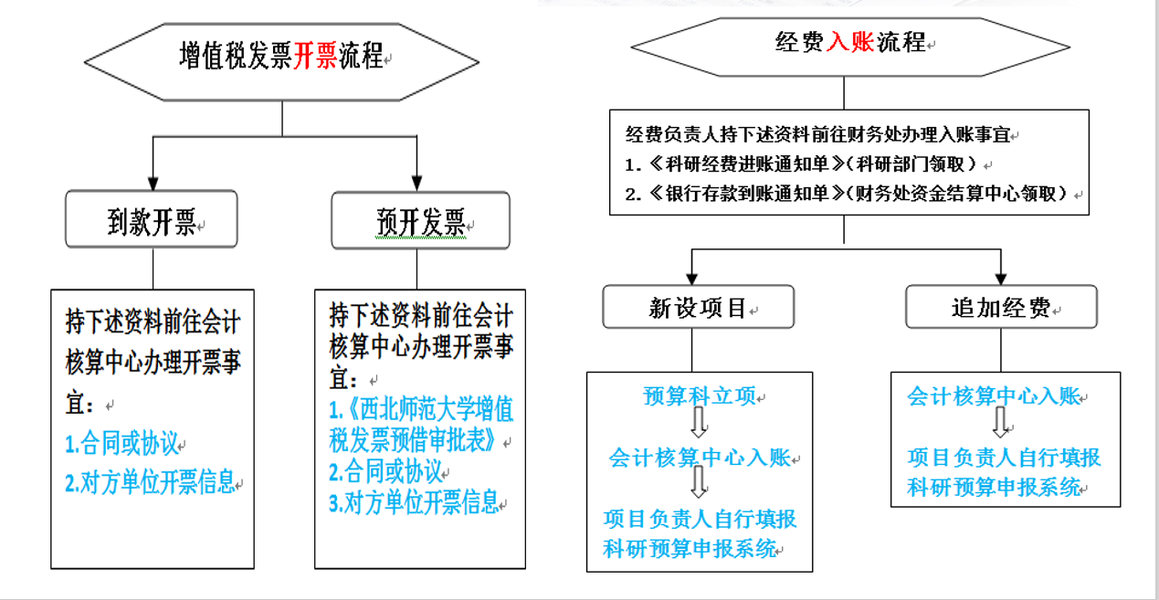
科研经费业务办理要点
开票及入账

Slide 53
项目预算：
科研经费入账后，需要在科研预算申报系统中填报预算，经科研部门、财务处审核后，才能进入报销环节。
特别说明：科研预算是有约束力的，在项目申报环节，就要基本计划到位，需要调整，按正常流程通过科研部门调整。
科研经费业务办理要点

Slide 54
项目结项：注意结项后，资金可使用时间，纵向结项2年内，2年后收回。
科研经费业务办理要点
科研经费结项流程图
项目负责人 | 财务处 | 科研部门
准备资料： 1.项目结项书 2.经费支出决算表 3.经费支出明细账 | 审核： 经费支出情况是否与财务账务一致 否 退回修改 | 科研部门审核

Slide 55
纵向科研经费不能列支事项
（一）不能列支超出预算范围和金额的支出。
（二）不能列支旅游、福利劳保、娱乐等支出。
（三）不能列支餐费。
（四）不能列支个人、家庭消费支出。
（五）不能开支罚款、捐赠、赞助、投资等支出。
（六）不能列支烟、酒、服装等消费支出。
（七）不能列支发票所列事项与出具发票单位经营范围不相符的支出。
（八）不同的纵向课题之间不能转拨经费，纵向科研经费不能转入横向科研经费。
（九）不能开支有工资性收入的人员工资、奖金、津补贴等支出（间接费用中的绩效奖励支出除外），劳务费只能支付给课题组成员中没有工资性收入的相关人员（如在校研究生）和课题组临时聘用人员等的劳务性费用。
（十）专家咨询费不得支付给本课题组成员或参与计划及其项目或课题管理相关的工作人员。
科研经费业务办理要点

Slide 56
横向科研经费不能列支事项
（一）不能列支与签订合同要求不符的支出。
（二）不能列支旅游、娱乐等支出。
（三）不能列支个人、家庭消费支出。
（四）不能列支烟、酒、服装等消费支出。
（五）不能开支罚款等支出。
（六）不能列支发票所列事项与出具发票单位经营范围不相符的支出。
（七）不能列支非科研用房物业管理费。
（八）不能列支与课题研究活动无关的通讯、网络等费用。
（九）不能列支与课题研究活动无关的、不合规接待费用。
科研经费业务办理要点

Slide 57
1.什么投递式报账？
考虑财务报销业务量不断增大，减少师生花在路上的时间，不收交单时间制约，尽可能实现一站式服务，计划在新校区、校本部共布置3台自主投递机。
2.选址的考虑
新校区初步选址在图书馆一楼大厅
校本部初步选址在办公楼一楼大厅
校本部财务处业务办理大厅（正在试运行）
3.投递式报账提高服务的关键
三支队伍的建设：报账员、联络员、科研财务助理
制度的学习和执行：财务报销审核要点、各类报账指南
投递式报账

Slide 58
一、投递流程：
1.装袋：请务必将报销材料齐全的预约报销单装入“报销投递专用袋”（现场提供），确保“一单一袋”，条形码置于投递专用袋的可视区域。
2.扫码：点击屏幕“网上自助投递”，将预约报销单的条形码对准机器屏幕下方二维码扫描区域，扫描投递单上的二维码，扫码完成后，投递口将自动打开（投递口打开时间为1分钟，请合理安排投递时间）。
3.打印：点击屏幕“打印”，打印凭条，经办人自己留存备查。
4.投递：将预约报销单投入投递口，投递后务必点击“投递完成”。
投递式报账

Slide 59
二、业务办理时间
1.经办人投递时间：周一至周五工作时间段内可随时投递报销。
2.财务处取单时间：每日早晨
3.劳务酬金如需在当月发放，请于发放当月27日前完成投递。
投递式报账

Slide 60
三、投递注意事项
1.请在投递前认真阅读我校财务报销审核要点及报销指南相关要求，确保金额准确，签字、盖章及附件齐全。
2.目前，网报自助投递机适合相对简单的业务，如日常报销、差旅费报销、酬金业务等。若业务复杂，如大额工程，设备、国际差旅、会议、培训等，建议经办人每日16:30-17:30至财务处报账大厅现场交单。
3.从窗口取回的问题预约报销单不要再次投入投递机，请将修改后的单据于次日上午直接返还至退单审核人员。
4.一个“报销投递专用袋”限装一份预约报销单，按照“一单一袋、一袋一扫”的原则进行投递，且“报销投递专用袋”重复循环使用，请注意保护。
5.预约报销单未扫描成功的不要强行投入（未成功原因可能是单据二维码不完整或已扫描）。
6.机器上装有摄像头，不要暴力使用机器或在机身上乱涂乱画。
投递式报账

Slide 61
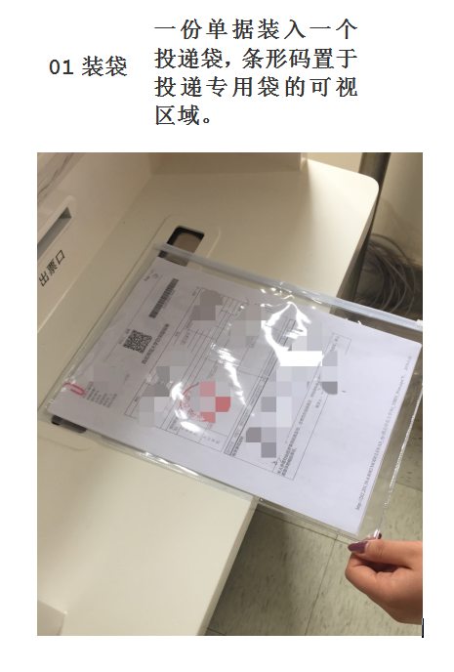
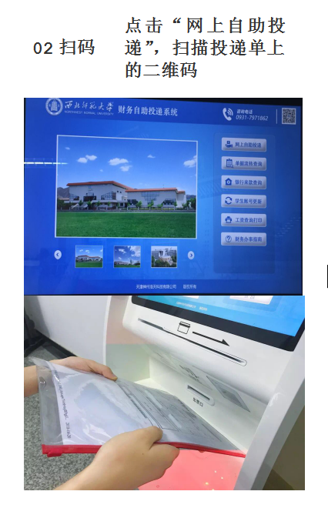
投递式报账

Slide 62
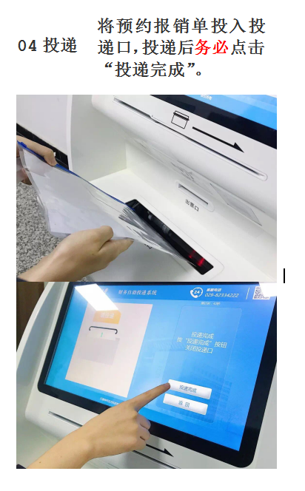
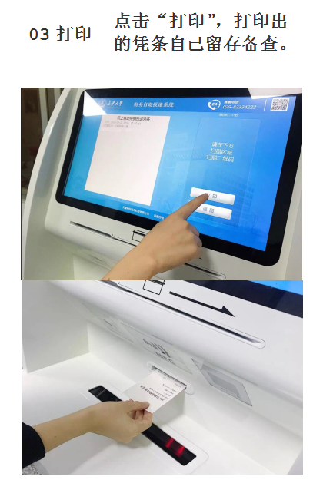
投递式报账

Slide 63
一、注意日常审批细节
公务接待审批时间，差旅细节审批，采购审批，合同
二、过程管理资料完整
制度建设、集体决策、低值易耗品管理
三、小金库是红线
判断标准：是否列入单位依法建立的账簿
四、及时向老师推送财务信息（特别是科研人员）
五、报账员队伍的建设
从审计问题看财务日常管理要点

Slide 64
获取财务信息几个途径
财务处网站
财务处微信平台
财务处QQ服务群369842196
财务处QQ科研财务助理服务群550251901

Slide 65
谢谢大家！

